Slide 1
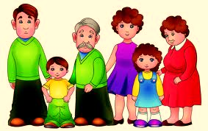
Роль семьи в воспитании детей
Учитель начальных классов ГБОУ школа №2067
Бекбулатова Диляра Ильдгамовна

Slide 2
Семья – это первая общественная ступень
в жизни человека.

Slide 3
Впечатления детства оставляют след на всю жизнь. Детские переживания на весь дальнейший уклад, на всю дальнейшую работу человека, хотя они часто остаются в области подсознательной. Человек может забыть о них, но они помимо его воли часто определяют его поступки.
Уровень нравственности родителей, их жизненные планы, идеалы, опыт социального общения имеют решающее значение в формировании моральных качеств растущего человека.

Slide 4
Уровень нравственности родителей и их жизненные планы, идеалы, опыт социального общения имеют решающее значение в формировании моральных качеств растущего человека.

Slide 5
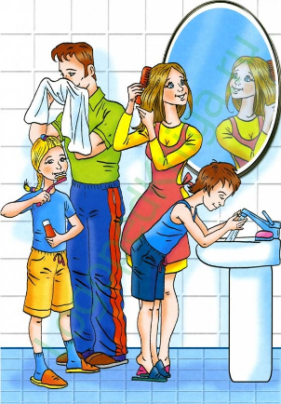
В семье закладываются основы физического развития человека и его здоровье. Приобретаются элементарные знания о человеческом организме, его гигиене, осваиваются первоначальные санитарно-гигиенические навыки.

Slide 6
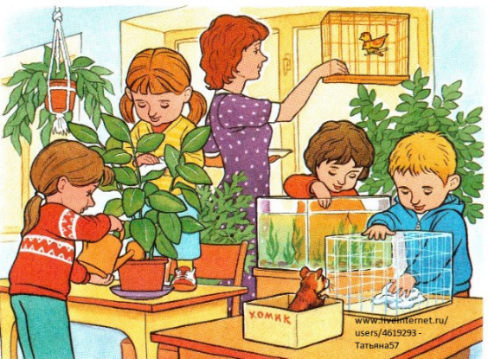
В семье ребенок начинает понимать, что все создается трудом.

Slide 7
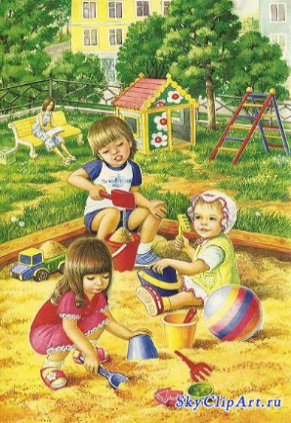
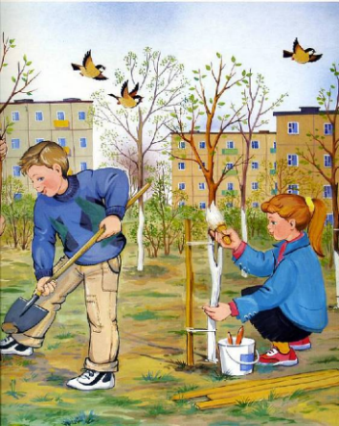
Умственное воспитание ребенка во многом определяется влиянием, которое повседневно оказывают на него родители.

Slide 8
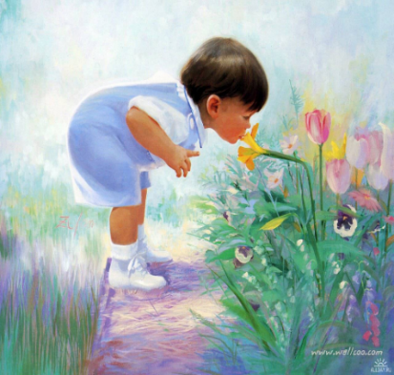
Первые восприятия красоты, которые человек получает в семье, часто определяют эстетические вкусы на многие годы, а иногда и на всю жизнь.

Slide 9
Чтобы семья успешно справилась с воспитанием детей, родители должны знать основные педагогические требования и создавать необходимые условия для воспитания ребенка в семье.
Что же это за условия?
Семейная атмосфера
Рационально организованный быт, режим жизни ребенка в семье
Любовь родителей
Авторитет родителей
Единые согласованные требования семьи и школы

Slide 10
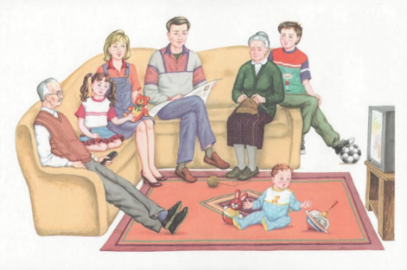
«Воспитание есть процесс социальный в самом широком смысле. Воспитывает все: люди, вещи, явления, но прежде всего и больше всего – люди. Из них на первом месте - родители и педагоги».
А.С.Макаренко

Slide 11
Спасибо за
внимание!

